Slide 1
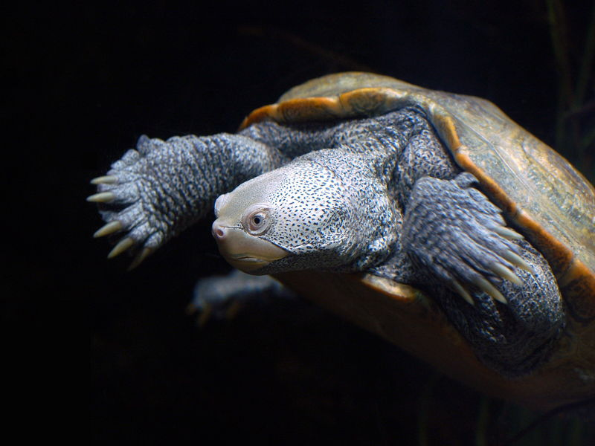
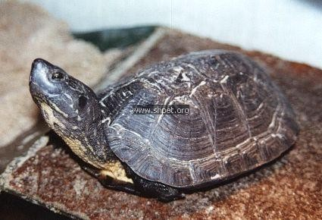
想飞的乌龟

Slide 2

猜一猜
猜一猜
四把桨，水里游，
遇到祸事就缩头。
寿命长，耐饥饿，
背上甲壳可入药。
谜底：？

Slide 3
ɡuī
乌 龟

Slide 4
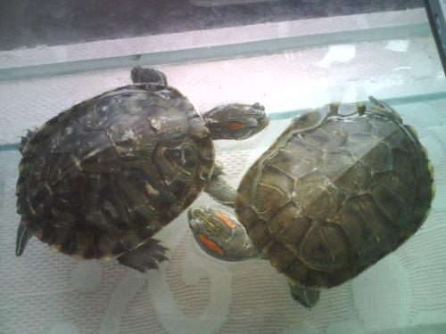
PPT模板下载：www.1ppt.com/moban/ 行业PPT模板：www.1ppt.com/hangye/
节日PPT模板：www.1ppt.com/jieri/ PPT素材下载：www.1ppt.com/sucai/
PPT背景图片：www.1ppt.com/beijing/ PPT图表下载：www.1ppt.com/tubiao/
优秀PPT下载：www.1ppt.com/xiazai/ PPT教程： www.1ppt.com/powerpoint/
Word教程： www.1ppt.com/word/ Excel教程：www.1ppt.com/excel/
资料下载：www.1ppt.com/ziliao/ PPT课件下载：www.1ppt.com/kejian/
范文下载：www.1ppt.com/fanwen/ 试卷下载：www.1ppt.com/shiti/
教案下载：www.1ppt.com/jiaoan/

Slide 5
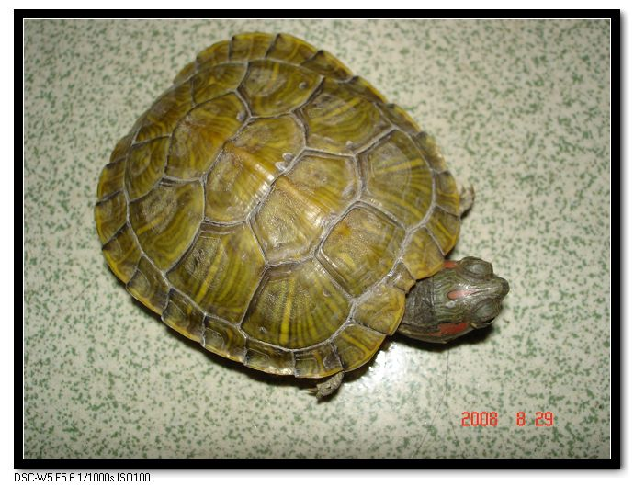
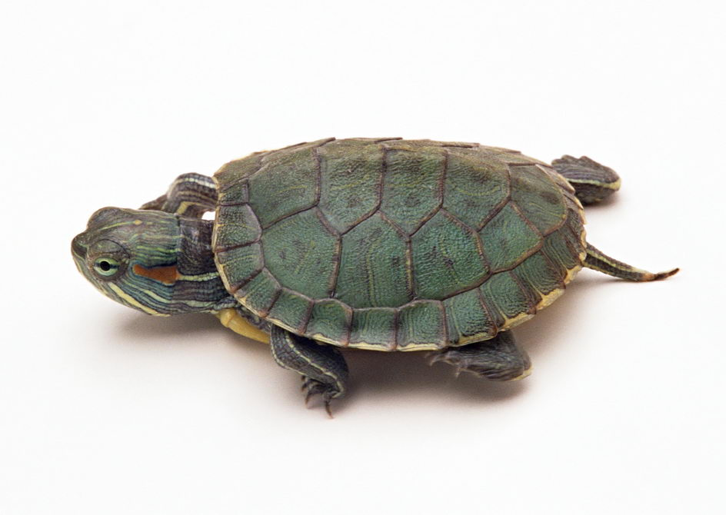

Slide 6
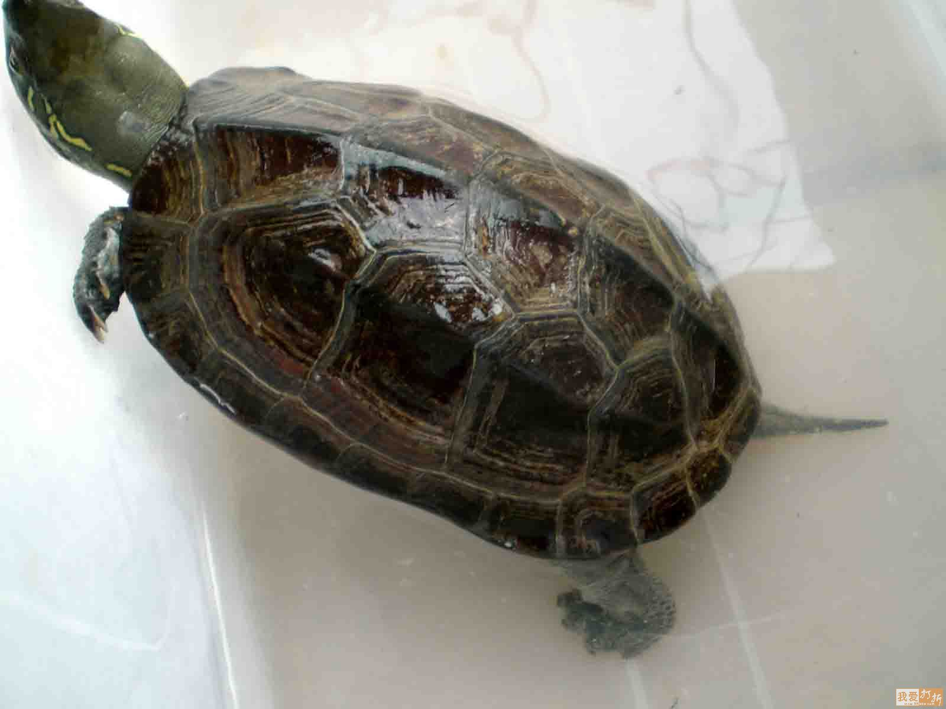

想飞的乌龟

Slide 7
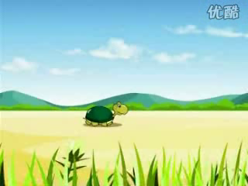

Slide 8
想飞的乌龟
从前，有一只乌龟。
一天，乌龟听见一群小鸟在喊：“我们走 吧！我们快走吧！”
乌龟问：“你们要去哪儿？”
小鸟说：“我们要去一个很美丽的地方。”
乌龟问：“我能和你们一起去吗？”
小鸟说：“可你不会飞啊！”乌龟很伤心。

Slide 9
ɡuī tīnɡ
乌 龟 听 见
bɑ yào
走 吧 不 要

Slide 10
乌龟 听见
走吧 不 要

Slide 11
龟 听
吧 要

Slide 12
乌龟为什么那么伤心呢？

Slide 13
小鸟想出了一个办法。他们让乌龟叼着一根棍子，两只小鸟叼着棍子的两端。于是，小鸟带着乌龟飞起来了。

Slide 14
xiǎng fǎ diāo
想 办 法 叼 着
gēn gùn
一 根 棍 子
duān yú
两 端 于 是

Slide 15
想办法 叼 着
一根 棍子
两端 于是

Slide 16
想 法 叼 根 棍 端 于

Slide 17
猜一猜乌龟得知小鸟给自己想出的办法后心情怎样？

Slide 18
乌龟很高兴，他喜欢飞的感觉。小鸟越飞越高，白云在乌龟身边飘着，风儿从他耳边吹过。下面是绿色的田野，蓝色的小河，地上的房子都变得很小很小。乌龟开心极了，忍不住喊起来：“太美了！啊——”

Slide 19
rěn
忍不住

Slide 20
忍=刃+心

Slide 21
乌龟开心极了，忍不住喊起来：“太美了！”
小鱼开心极了，忍不住＿＿＿＿＿＿＿
，忍不住 ———————

Slide 22
乌龟从天上掉下来了！他重重地掉在地上，光滑的壳上摔出了好多裂纹。
从此以后，乌龟的壳就成了现在的样子。

Slide 23
zhòng diào
重 重 掉在
shuāi liè wén
摔出 裂纹

Slide 24
重 重 掉在
摔 出 裂纹

Slide 25
重 掉 摔 裂 纹

Slide 26
猜猜乌龟落地时的心情。

Slide 27
你有什么愿望？
想怎样实现？

